Slide 1
UKATILI WA KIJINSIA NA ATHARI ZAKE KWA WATOTO.
AMKA KIJANA INITATIVE EST 2018.

Slide 2
AMKA KIJANA:
AMKA KIJANA: ni shirika lisilo la kiserikali lililopo DSM ,TANZANIA . Tumejikita katika kuelimisha na kujumuika katika kuikinga jamii kutokana na changamoto za AFYA YA UZAZI ,UKATILI WA KIJINSIA NA AFYA YA AKILI kwa jamii.
Malengo:
Kuelimisha jamii juu ya stadi za Maisha .
Kuelimisha kuhusu ukatili wa kijinsia na ukatili wa Watoto.
Kuelimisha kuhusu afya ya akili na jinsi ya kujikinga kutokana na changamoto zake

Slide 3
MAONO(VISION):
Kua na kizazi cha kuwezesha afya kwa vijana wa kitanzania wanaojitegemea ,wanaostawi katika jamii isiyo na changamotoza kiafya na masuala ya afya ya uzazi.
LENGO (MISSION):
Kuwawezesha vijana wa kitanzania kupitia utoaji wa elimu ya stadi za Maisha ,kukuza elimu ya afya ya uzazi,kuzuia ukatili wa kijinsia na changamoto za afya ya akili.

Slide 4
UKATILI WA JINSIA …
Ni nini maana ya ukatili wa Kijinsia?
Aina za ukatili wa Kijinsia:
Ukatili wa kisaikolojia ,ukatili wa kingono, ukatili wa kimwili ,ukatili wa kiuchumi .
Maana ya Kila aina ya ukatili wa Kijinsia
Mtoto ni nani ?
Uhusiano baina ya ukatili kwenye Jamii na mtoto

Slide 5
UPANDE WA SHERIA:
Rights and welfare of the child
Who is a child What are his/her rights . growing up with parents
The right of opinion
Protection from torture and degrading treatment
Parental Duty Child rights where parents separate
Effect of GBV to children through the social ecological model.

Slide 6
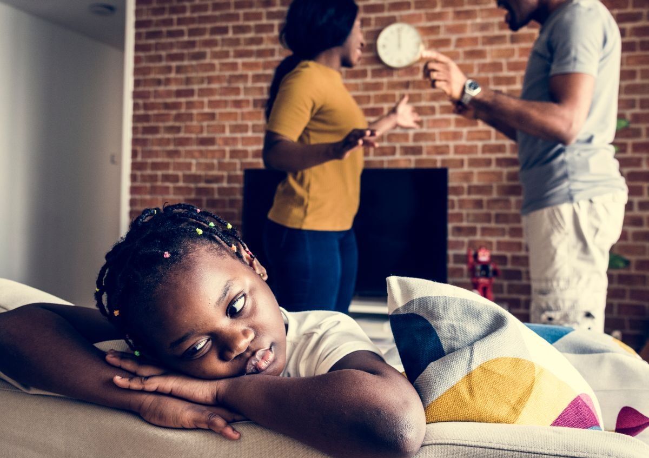

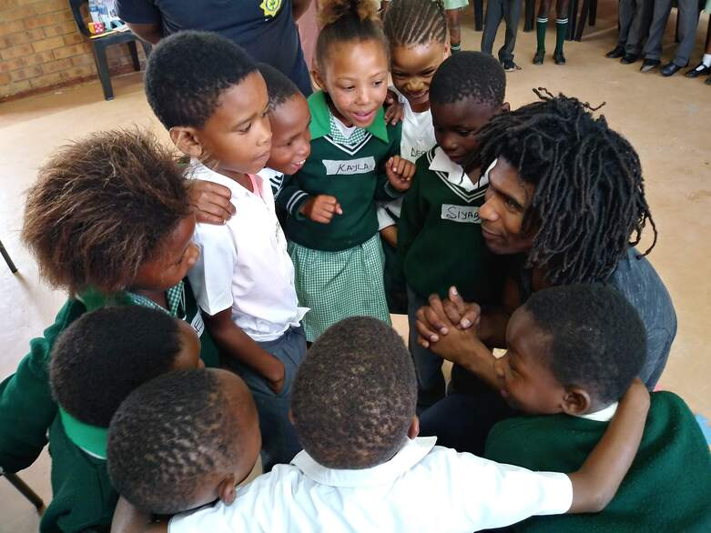
UPANDE WA AFYA YA AKILI:
Usalama wa haraka na ulinzi.
Msaada wa kisaikolojia.
Kujenga uaminifu na utulivu wa hisia.
Msaada wa kielimu.
Kushirikisha familia na jamii.
Kujenga mbinu za kukabiliana.
Ufuatiliaji na msaada wa muda mrefu.
Kumuwezesha mtoto.

